Slide 1
Tekstur

Slide 2
Kelompok 13
Arini Puspitasari
RM Ivan Indrakusuma
Affan Ahsanul Habib
Meila Kamilia
05111740000040
05111740000060
05111740000091
05111740000189

Slide 3
Loading a texture and applying it to a mesh

Slide 4
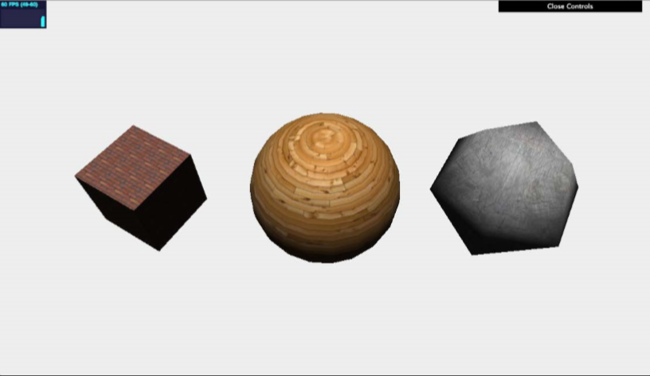
Jika kita tidak menentukan properti magFilter dan minFilter secara eksplisit, Three.js menggunakan THREE.LinearFilter sebagai default untuk properti magFilter dan THREE. LinearMipMapLinearFilter sebagai default untuk properti minFilter. Dalam contoh kami, kami hanya akan menggunakan properti default ini.

Slide 5
Dalam contoh ini, kami memuat beberapa tekstur dan menerapkannya ke berbagai bentuk. Kita dapat melihat bahwa tekstur membungkus bentuk dengan baik. Saat kita membuat geometri di Three.js, itu memastikan bahwa setiap tekstur yang digunakan diterapkan dengan benar. Ini dilakukan oleh sesuatu yang disebut pemetaan UV. Dengan pemetaan UV, kami memberi tahu renderer bagian tekstur mana yang harus diterapkan pada sisi tertentu. Contoh termudah untuk ini adalah kubus. Pemetaan UV untuk salah satu wajah terlihat seperti ini:
(0,1),(0,0),(1,0),(1,1)
Ini berarti bahwa kami menggunakan tekstur lengkap (nilai UV berkisar dari 0 hingga 1) untuk sisi ini.

Slide 6
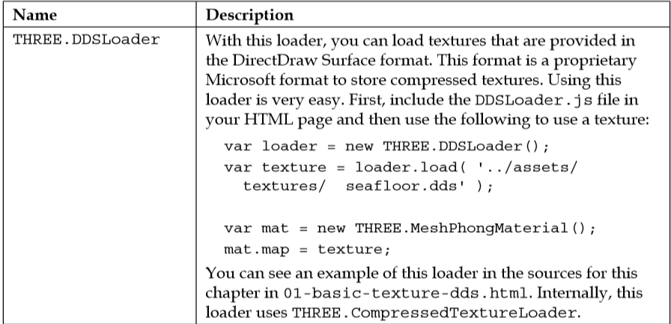
Selain format gambar standar, kami dapat memuat dengan THREE.ImageUtils. loadTexture, Three.js juga menyediakan beberapa pemuat khusus yang dapat digunakan untuk memuat tekstur yang disediakan dalam berbagai format. Tabel berikut menunjukkan pemuat tambahan yang dapat digunakan:

Slide 7
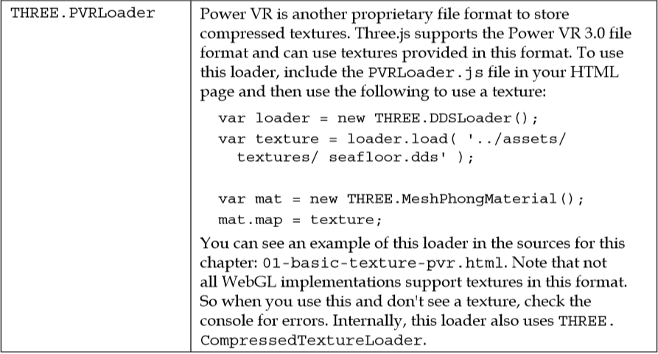
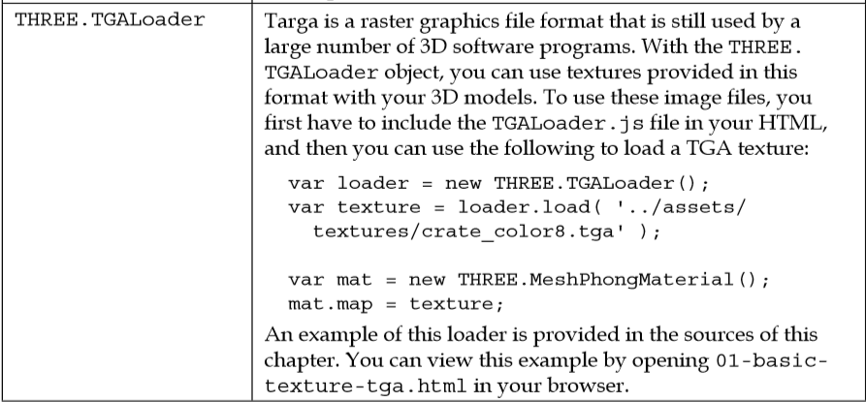

Slide 8
Using a Bump Map to Create Wrinkles

Slide 9
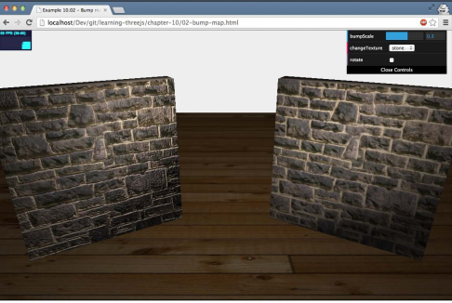
Dengan menggunakan Bump Map, kita bisa mendapatkan hasil tekstur yang terlihat lebih detail.

Slide 10
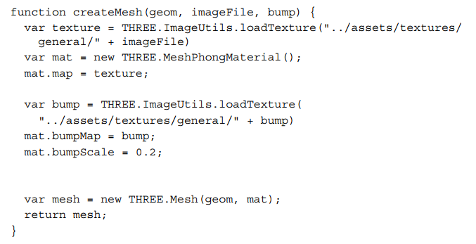

Slide 11
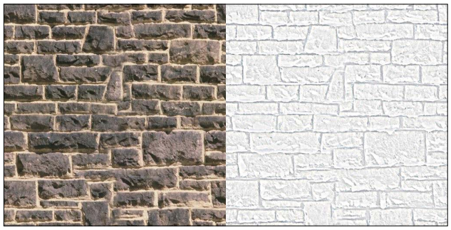
Dalam Bump Map, gambar akan diambil hasil grayscale saja yang nantinya digunakan untuk menentukan ketinggian dari gambar itu

Slide 12
Achieving More Detailed Bump and Wrinkles with a Normal Map

Slide 13
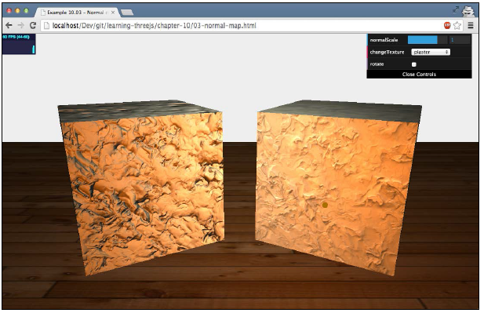
Dengan menggunakan Normal Map, kita dapat membuat model yang lebih detail meskipun jumlah dari vertex dan face nya sedikit. Hal ini dikarenakan pada normal map hanya menyimpan arah normal dari model.

Slide 14
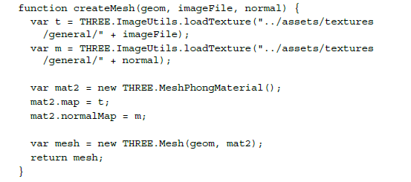
Notes:
Menerapkan normal map pada code fragment

Slide 15
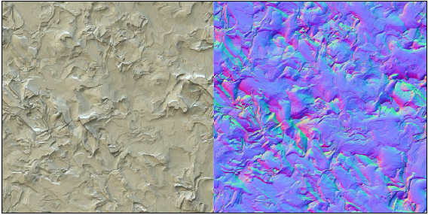
Normal map juga dapat diaplikasikan pada bump map, dengan mengatur properti normal map menjadi tekstur yang normal.

Slide 16
Kekurangan dari penggunaan normal map yaitu pembuatannya cukup sulit. Pembuatan normal map biasanya menggunakan tools seperti Blender atau Photoshop.
Penggunaan Normal Map juga dapat dilakukan ketika runtime dengan mengimplementasikan fungsi getNormalMap pada library Three.ImageUtils.

Slide 17
Creating a Fake Shadows Using a Light Map

Slide 18
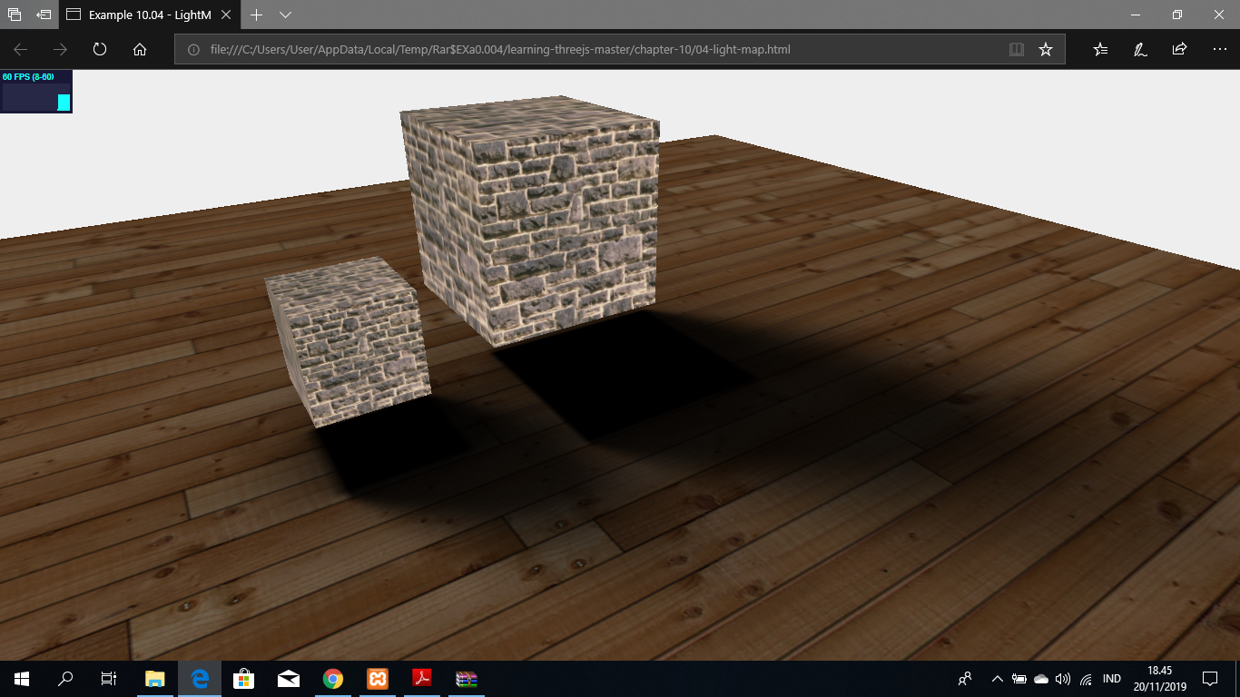
Dalam contoh sebelumnya, kita menggunakan peta khusus untuk membuat bayangan tampak nyata terhadap pencahayaan di ruangan. Ada opsi alternatif untuk membuat bayangan. Di bagian ini, kita akan menggunakan light map. Light map adalah bayangan yang telah dirender sebelumnya (juga disebut bayangan yang ditebak) yang dapat Anda gunakan untuk membuat ilusi bayangan nyata.

Slide 19
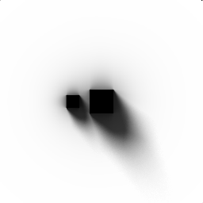
Dasar bayangan dua kubus tadi adalah seperti ini

Slide 20
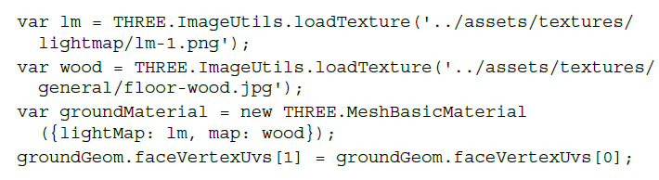

Slide 21
Ada langkah tambahan yang diperlukan untuk membuat light map muncul. Kita perlu secara eksplisit mendefinisikan pemetaan UV (bagian tekstur yang ditunjukkan pada permukaan) untuk light map. Ini perlu dilakukan agar dapat menerapkan dan memetakan light map secara terpisah dari tekstur lainnya. Dalam contoh kami, kami hanya menggunakan pemetaan UV dasar, yang secara otomatis dibuat oleh Three.js ketika kami membuat bidang dasar.
Informasi lebih lanjut dan latar belakang mengapa pemetaan UV eksplisit diperlukan dapat ditemukan di
http://stackoverflow.com/questions/15137695/three-js-lightmapcauses-an-error-webglrenderingcontext-gl-error-gl-invalid-op.

Slide 22
Creating Fake Reflections Using an Environment Map

Slide 23
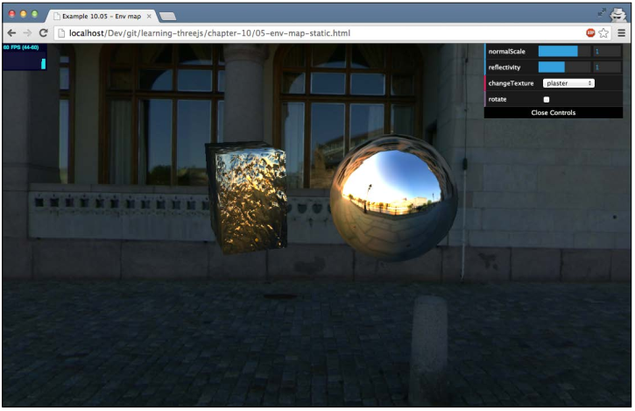

Slide 24
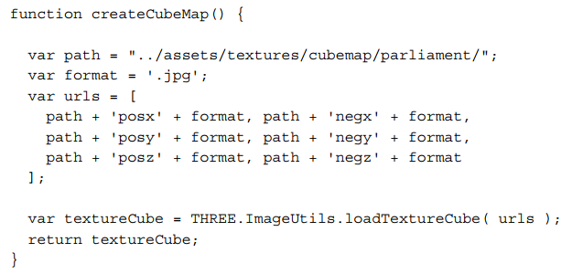

Slide 25
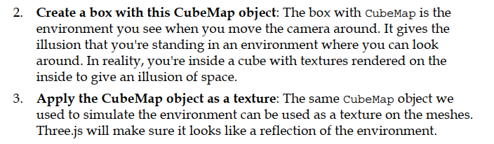
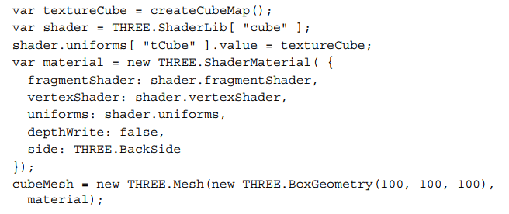

Slide 26
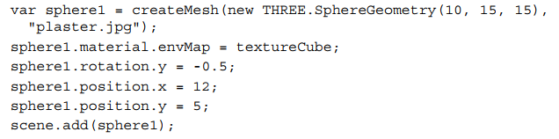
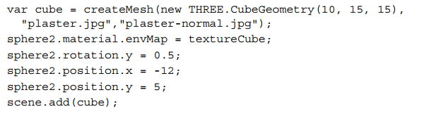

Slide 27
Specular Map

Slide 28
Specular Map
Dengan Specular Map, kita dapat menentukan peta yang mendefinisikan shininess dan highlight dari suatu material. Misalnya, dalam tangkapan layar berikut, kami telah menggunakan peta specular bersama dengan peta normal untuk membuat bola dunia.

Slide 29
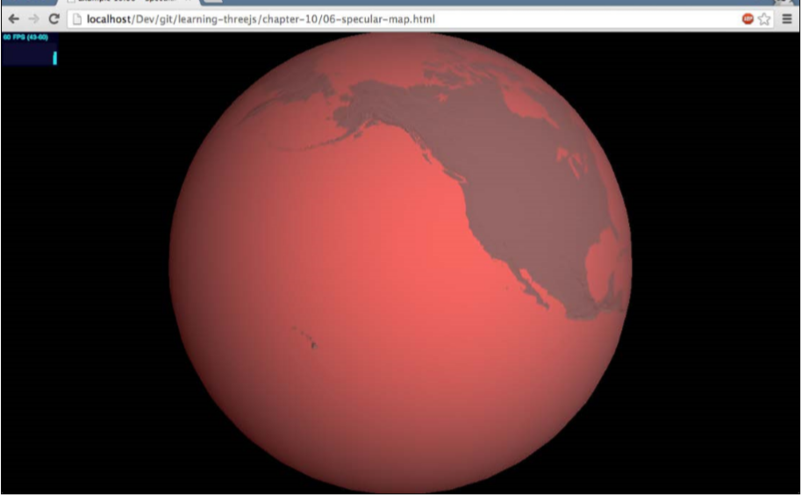
Dalam tangkapan layar ini, kita dapat melihat bahwa lautan disorot dan memantulkan cahaya. Benua benua, sangat gelap dan tidak memantulkan cahaya. Untuk efek ini, kami tidak menggunakan tekstur normal spesifik apa pun, tetapi hanya peta normal untuk menampilkan ketinggian.

Slide 30
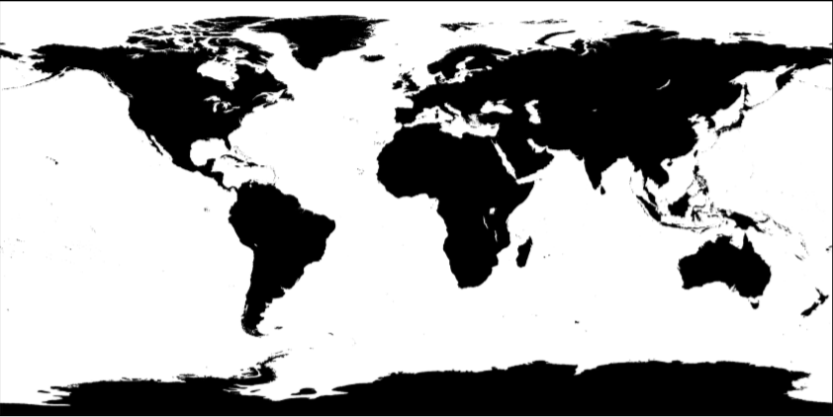
Pada dasarnya, yang terjadi adalah semakin tinggi nilai piksel (dari hitam menjadi putih), permukaan yang lebih mengkilap akan muncul. Peta specular biasanya digunakan bersama dengan properti specular yang dapat kita gunakan untuk menentukan warna refleksi.

Slide 31
Code
var specularTexture=THREE.ImageUtils.loadTexture("../assets/ textures/planets/EarthSpec.png"); var normalTexture=THREE.ImageUtils.loadTexture("../assets/ textures/planets/EarthNormal.png");
var planetMaterial = new THREE.MeshPhongMaterial(); planetMaterial.specularMap = specularTexture; planetMaterial.specular = new THREE.Color( 0xff0000 ); planetMaterial.shininess = 1;
planetMaterial.normalMap = normalTexture;

